Slide 1


Slide 2
Las personas han gastado Miles de años y BILLONES de dólares en busca de
LA FUENTE DE LA JUVENTUD

Slide 3

La respuesta ha estado DENTRO DE NOSOTROS todo el tiempo

Slide 4

EN NUESTROS GENES
INFLUENCIADO
Totalmente la forma en la que envejecemos

Slide 5



®
tu clave para
PARA VIVIR JOVEN, Y POR MÁS TIEMPO

Slide 6
®
Productos ANTIENVEJECIMIENTO de SUPER-CLASE
IDENTIFICA, ATACA Y REAJUSTA LOS GRUPOS DE GENES REGULADORES DE LA JUVENTUD
EXCLUSIVA CIENCIA PATENTADA
30 AÑOS DE INVESTIGACIONES PATENTADAS
GRANDES AVANCES GENETICOS RELACIONADOS CON LA CIENCIA DEL ANTIENVEJECIEMINTO

Slide 7




IDENTIFICA Y REAJUSTA TUS GENES REGULADORES DE LA JUVENTUD
Expresión Genética Juvenil
META
Expresión Genética de una persona mayor
REAJUSTADA
Expresión Genética de una persona mayor
Este mapa térmico muestra la expresión genética de tres grupos los cuales fueron analizado en el laboratorio. En uno de ellos se utilizaron los ingredientes de ageLOC Vitality: joven (columna uno), viejo (columna dos) y viejo con la ciencia ageLOC (columna tres). Cada una de las columnas representa las 52 Agrupaciones de los Genes Reguladores de la Juventud. Las columnas 1 y 2 representan como los 52 genes están menos activos durante el proceso de envejecimiento. En la columna 3 la actividad de los YGC ha sido reajustada a un patrón de expresión genético similar al de la columna 1

Slide 8
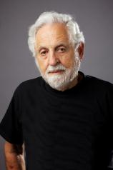

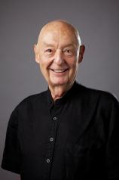
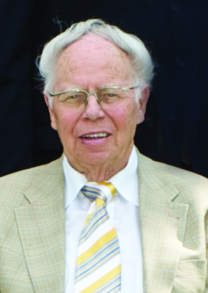
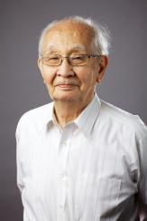
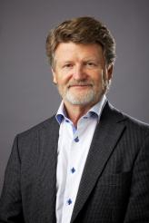
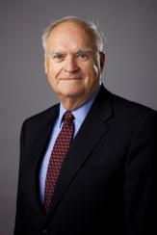
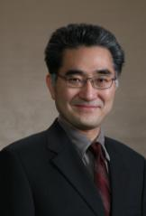


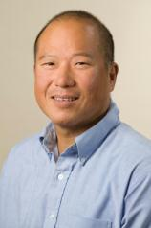
CONSEJO CIENTÍFICO DE ANTI ENVEJECIMIENTO
A. Kimball
Dermatóloga de Harvard
C. Djerassi
Especialista en Ati conseptivos Orales de Stanford
D. Bearrs
Pionero en la genética del Cancer del Huntsman Cancer
G. Halperin
Pionero en Inmunología
H. Wagner
Pionero en Farmacología
K. Nakanishi
Creador del Ginko
L. Bohlin
Pionero en Productos Naturales
L. Mitscher
Pionero en el Té verde
L. Packer
Padre de los Antioxidantes
M. Kuro-o
Descubridor del gen Klotho del envejecimiento
M. Wanner
Dermatóloga de Harvard
P. Cox
Pionero de la Etnobótanica
R. Weindruch
Pionero en los estudios del envejecimiento
S. Kim
Investigador de Envejecimiento en Stanford
T. Prolla
Pionero en los estudios del envejecimiento
Z. Draelos
Dermatóloga de Duke

Slide 9
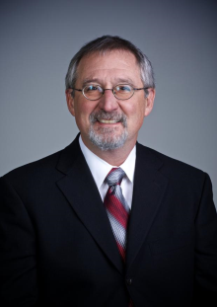


Pioneros en la investigación del Envejecimiento

Slide 10
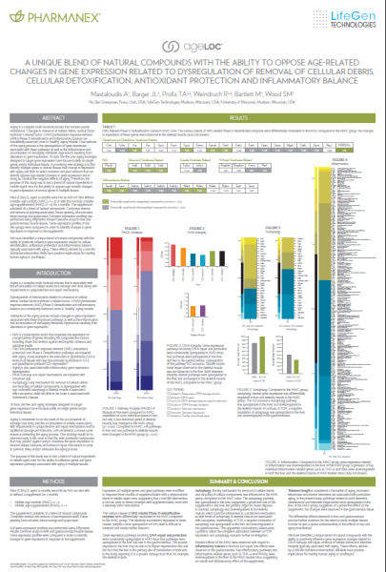
CIENCIA EXCLUSIVA Y PATENTADA
18 Patentes Clasificados o Pendientes
8 Articulos Publicados
40 Presentaciones
10

Slide 11
®
PRODUCTOS ANTI ENVEJECIMIENTO DE ALTA TECNOLOGÍA

Slide 12









TIEMPO DE INOVACIÓN
2010
ageLOC Vitality
2009
ageLOC Transformation
2008
Galvánica Spa Facial Gels con ageLOC
2006
Galvánica Spa
2005
LifePak Nano
2003
Escaner Biofotónico
1999
180°System
1992
Original LifePak
1986
Nutriol Hair Care
Nu Skin Founded
1984
“Todo de lo bueno, nada de lo malo .”

Slide 13



Slide 14
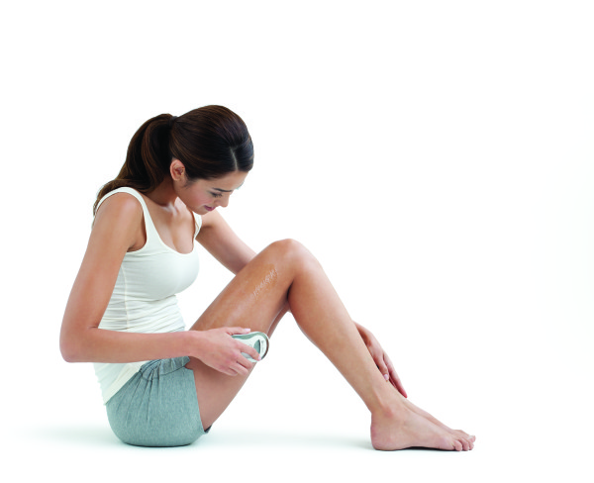

CUERPO
Lleva los productos anti envejecimiento mas allá con los más avanzados del mundo para el cuidado del cuerpo.

Slide 15
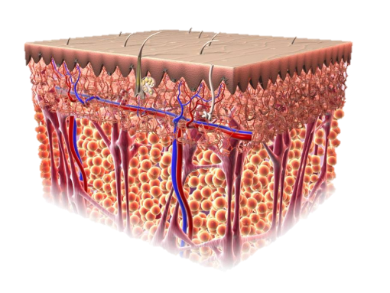
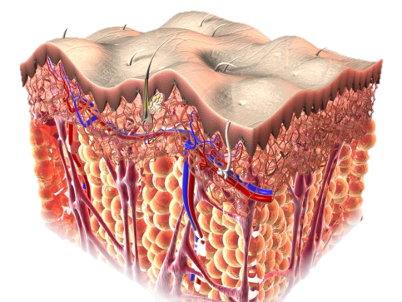
APARIENCIA DE LOS SIGNOS DE LA EDAD EN LA PIEL
Conforme nos hacemos viejos la piel:
  Pierde Firmeza
  Se hace Flácida
  Se Reseca
  Se Arruga
  Surge la Piel de naranja

Slide 16
GENES DETERMINANTES EN LA MANIFESTACIÓN
DE CARACTERÍSTICAS JUVENILES
LOS GENES REGULADORES DE LA JUVENTUD Son responsables de:
MOVIMIENTO
DE FLUIDO
LUSCA JOVEN
LA CIENCIA
AGELOC
PIEL
ESTRUCTURA
Disminuye la apariencia de la celulitis
Le da firmeza
Tonifica
Da suavidad
Se adelgaza
Hidratación
HUMECTACIÓN
LIPIDO METABOLISMO
Apariencia de Celulitis = Textura en la superficie .

Slide 17
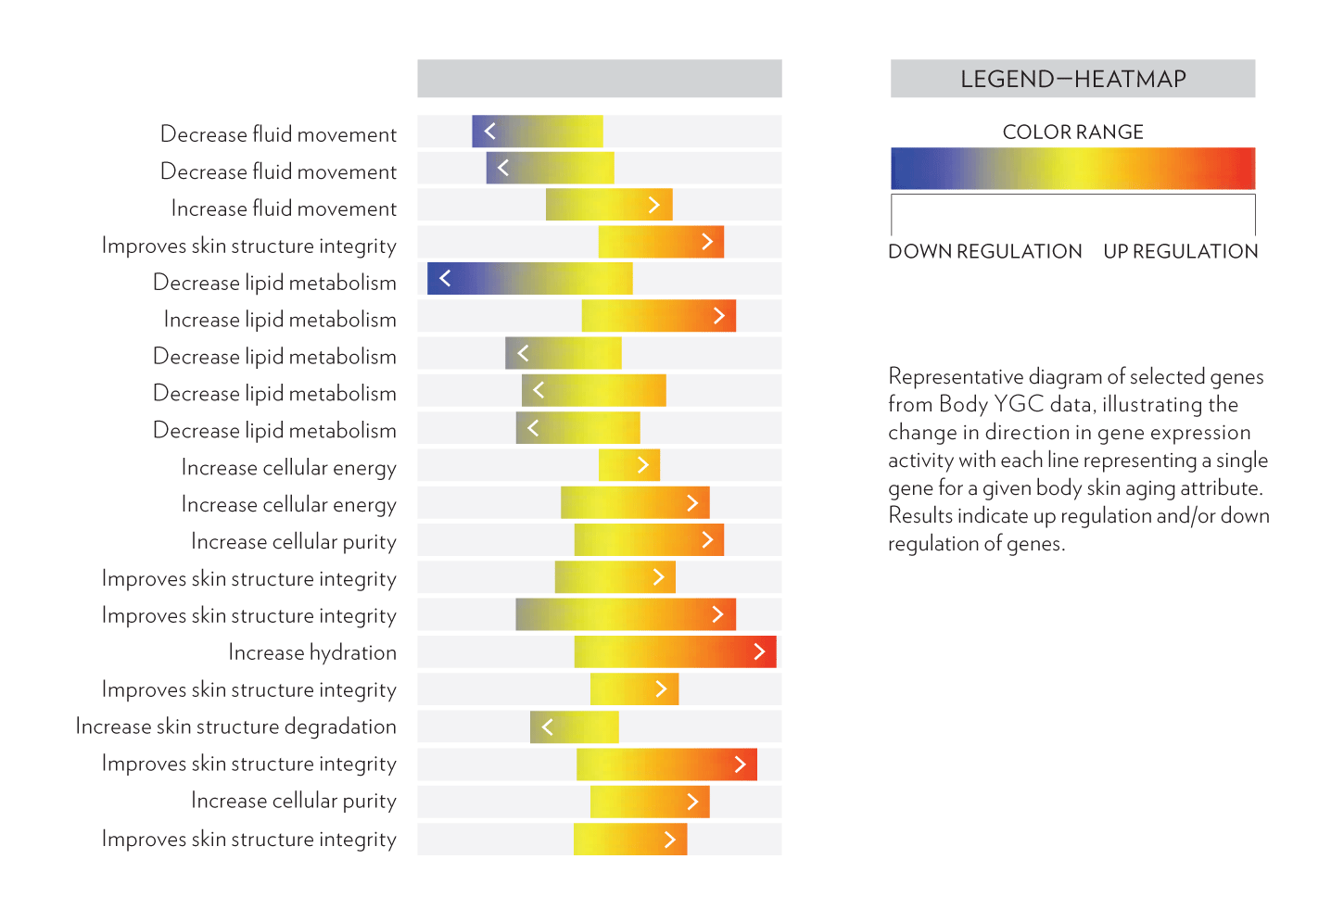
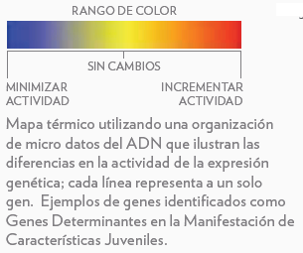
REAJUSTA TUS GENES REGULADORES DE LA JUVENTUD
Reduce el movimiento
Reduce el movimiento
Aumenta el movimiento
Mejora la estructura de la piel
Reduce el metabolismo de los lípidos
Aumenta el metabolismo de los lípidos
Reduce el metabolismo de los lípidos
Reduce el metabolismo de los lípidos
Reduce el metabolismo de los lípidos
Aumenta la energía celular
Aumenta la energía celular
Aumenta la pureza celular
Mejora la estructura integral de la piel
Mejora la estructura integral de la piel
Aumenta la hidratación
Mejora la estructura integral de la piel
Aumenta la estructura integral de la piel
Mejora la estructura integral de la piel
Aumenta la pureza celular
Mejora la estructura integral de la piel

Slide 18


AGELOC GALVÁNICA BODY SPA
Minimiza y suaviza la apariencia de sobre peso y reduce la celulitis dejando un cuerpo con mejor aperiencia
Le brinda al cuerpo una apariencia más suave y atractiva.
Mejora la firmeza de la piel
En general mejora la condición de la piel
Ayuda a energizar y purificar la piel
Hidrata la piel

Slide 19

RESULTADOS DEL TRATAMIENTO AGELOC GALVANIC BODY
ANTES
DESPUÉS

Slide 20
RESULTADOS DEL TRATAMIENTO AGELOC GALVANIC BODY(después de 8 semanas )
100%
96%
Mostraron mejorías en la apariencia de sus MUSLOS
85%
Mostraron mejorías en la apariencia de sus BRAZOS.
85%
Mostraron mejorías en la apariencia de su ABDOMEN
% DE LOS PARTICIPANTE QUE MOSTRARÓN ALGUNA MEJORÍA.
50%

Slide 21
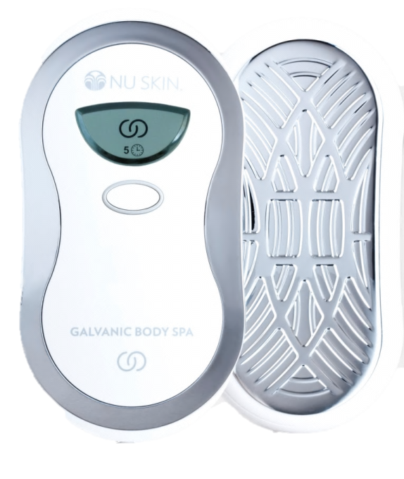
ASPECTOS MEJORADOS DE LA GALVÁNICA DE CUERPO AGELOC SPA
Ergonómica
  Proporciona un mejor alcance al contorno del cuerpo
ageLOC Superficie Conductiva
  Exclusiva de Nu Skin
  Proporciona de forma eficiente 10 veces más los ingredientes clave de ageLOC.
Patente Pending

Slide 22


Renueva y recarga tu vida, de día y de noche

Slide 23














Espiral Descendiente del Envejecimiento
La energía Celular disminuye
—La Pureza Celular Disminuye
La energía Celular disminuye
—La Pureza Celular Disminuye
La energía Celular disminuye
—La Pureza Celular Disminuye
La energía Celular disminuye
—La Pureza Celular Disminuye
Pierdes la Habilidad de sentirte joven

Slide 24
SIENTASE JOVEN GENES REGULADORES DE LA JUVENTUD
GENES REGULADORES DE
LA JUVENTUD
PRODUCIÓN
CELULAR DE
ENERGÍA
SIENTASE JOVEN
LA CIENCIA
AGELOC
Siéntase renovada y recargada
Mejora la vitalidad
Mejora los niveles de energía
Ayuda a remover las células toxicas
Ayuda a promover la función celular.
PURIFICACIÓN
CELULAR

Slide 25
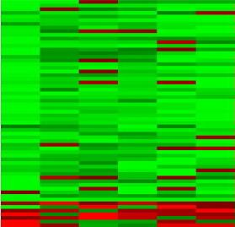
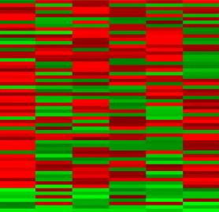
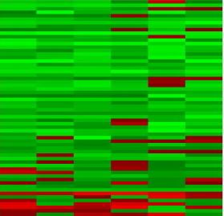
AGELOC R²: LOCALICÉ Y REPROGRAME SUS GENES REGULADORES DE LA JUVENTUD
Expresión Genética Juvenil
META
Expresión Genética de una persona mayor
Expresión Genética de una persona mayor
REAJUSTADA
ENERGÍA CELULAR
PURIFICACIÓN CELULAR
*Este mapa térmico muestra la expresión genética de tres grupos los cuales 2 se realizaron con un ratón de laboratorio. Cada una de las columnas representa un Gen. Las columnas 1 y 2 representan como cada uno de los genes están más o menos activos durante el proceso de envejecimiento. En la columna 3 se muestra la expresión genética similar reprogramada a un patrón similar al grupo juvenil. La energía celular del mapa térmico esta basada en pruebas clínicas utilizando uno de los ingredientes de ageLOC R² Day . El mapa térmico de purificación celular esta basado en pruebas clinicas con ageLOC R²

Slide 26

AGELOC R² NOCHE
Purifica y restablece las células mientras usted duerme- para que cuando usted despierte se sienta saludable y completamente refrescado y renovado.
AGELOC R² DÍA
Le da a las células un empuje máximo de energía- para que usted este recargado y listo para enfrentar los retos del día

Slide 27
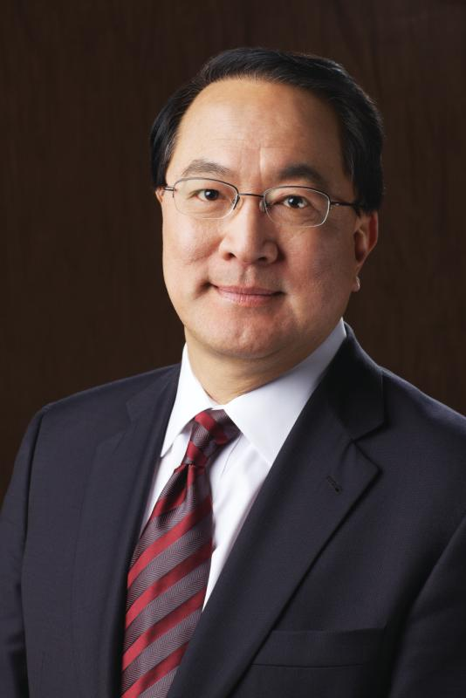


Slide 28





ESTO ES SÓLO EL
COMIENZO

Slide 29
®
tu clave para
PARA VIVIR JOVEN,
Y POR MÁS TIEMPO

